Slide 1
স্বাগতম

Slide 2
শিক্ষক পরিচিতি
মোঃসানোয়ার হোসেন
সহকারী শিক্ষক ( বিজ্ঞান)
কৈচড় বালিকা উচ্চ বিদ্যালয়,বগড়া
মোবাঃ-০১৭৩৫৫৯৭৫৬০
আই ডি নং- ০৫

Slide 3
পাঠ পরিচিতি
শ্রেণিঃ নবম
বিষয়ঃ রসায়ন
অধ্যায়ঃ দ্বিতীয়
সময়ঃ ৪৫ মিনিট
তাং ১০/১২/১৩

Slide 4
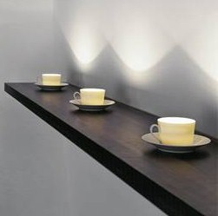
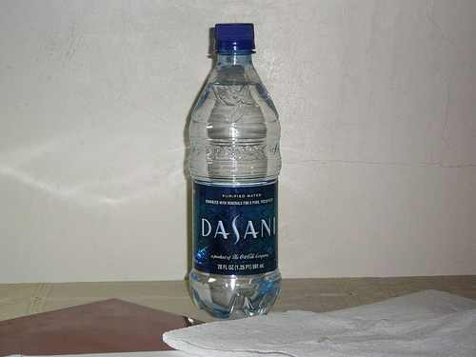
চিত্রগুলি দেখে চিন্তা করে বল-
কঠিন পদার্থ
তরল পদার্থ
বায়বীয় পদার্থ

Slide 5
আজকের পাঠ
পদার্থ ও পদার্থের অবস্থা

Slide 6
শিখনফল
এই পাঠ শেষে শিক্ষার্থীরা-
১। পদার্থ কী তা বলতে পারবে।
২। পদার্থের বিভিন্ন অবস্থার বৈশিষ্ট্য লিখতে পারবে।
৩। কঠিন ও তরল পদার্থের মধ্যে পার্থক্য করতে পারবে।

Slide 7
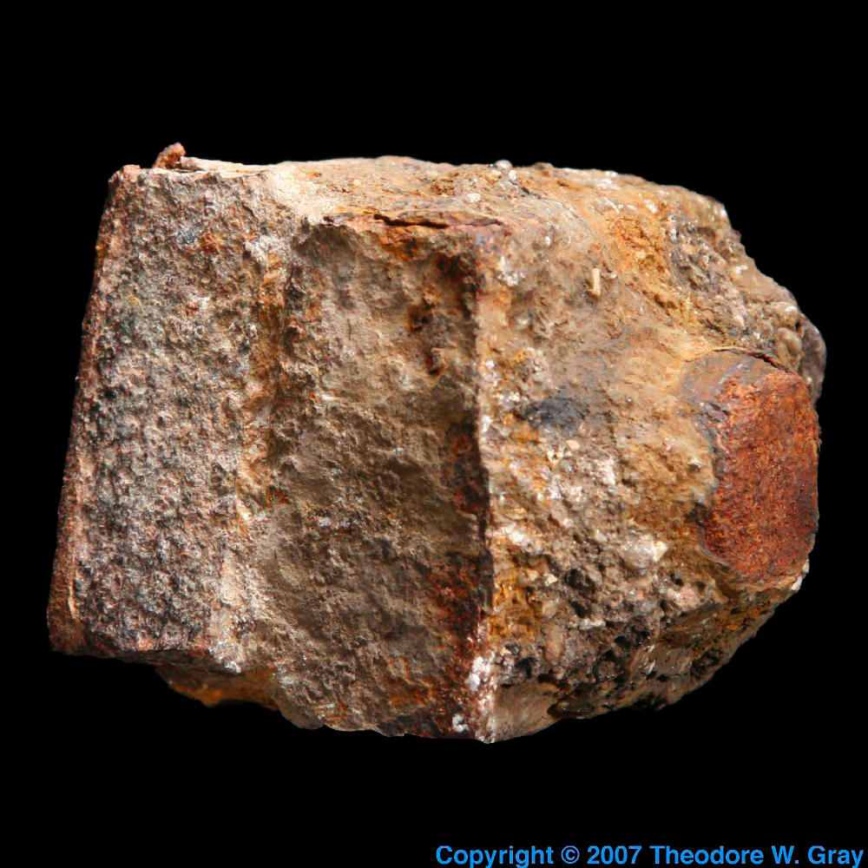
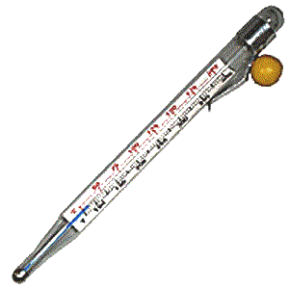
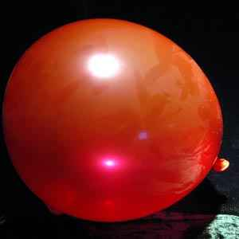
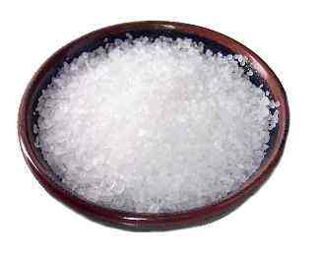
চিত্র দেখে চিন্তা করে বল -
পাথর
থার্মোমিটার
বেলুন
লবণ

Slide 8
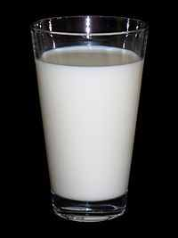
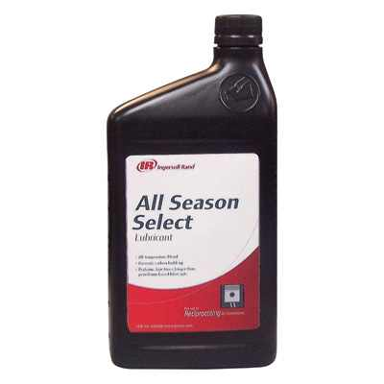
কাঠ
দুধ
পানি
লুব্রিকেট

Slide 9
কর্মপত্র -১ সময়- ০৫ মিনিট
পদার্থ কাকে বলে?
(একক কাজ)

Slide 10
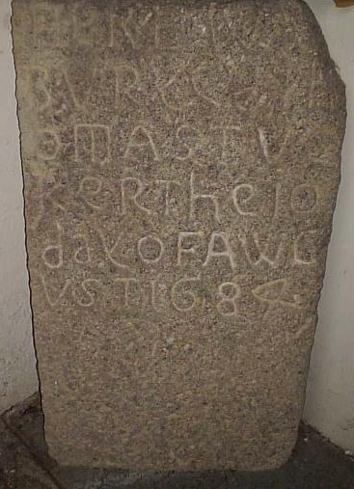
সমাধান -১
*যার ভর আছে
*জায়গা দখল করে
*এবং জড়তা আছে
তাকে পদার্থ বলে।

Slide 11
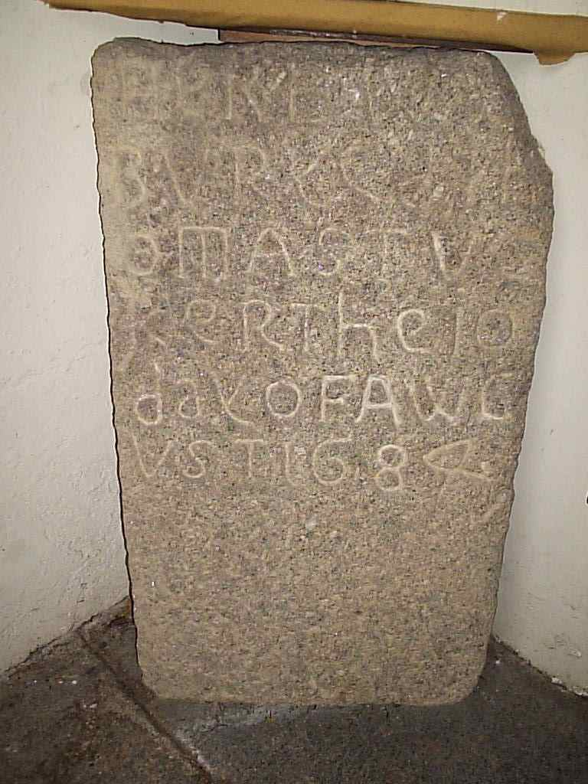
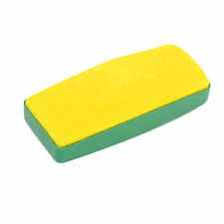
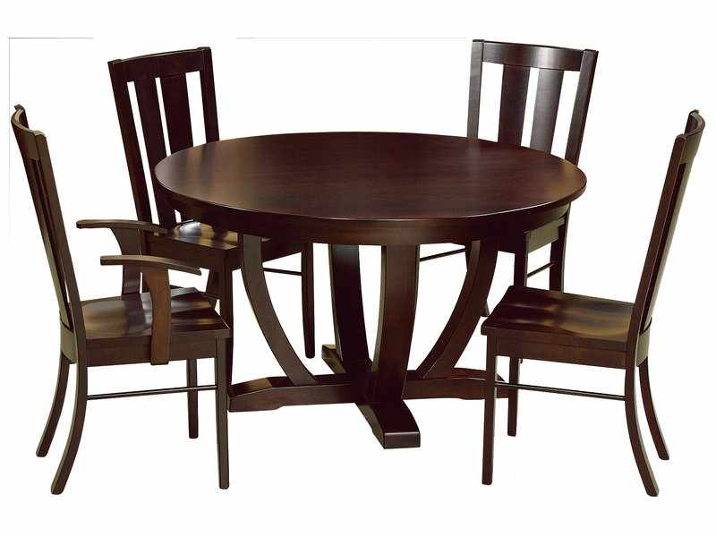
নিচের চিত্র গুলি দেখে চিন্তা করে বল-
পাথর
ডাষ্টার
টেবিল চেয়ার

Slide 12
ড্রিঙ্কস
সরিষার তৈল

Slide 13
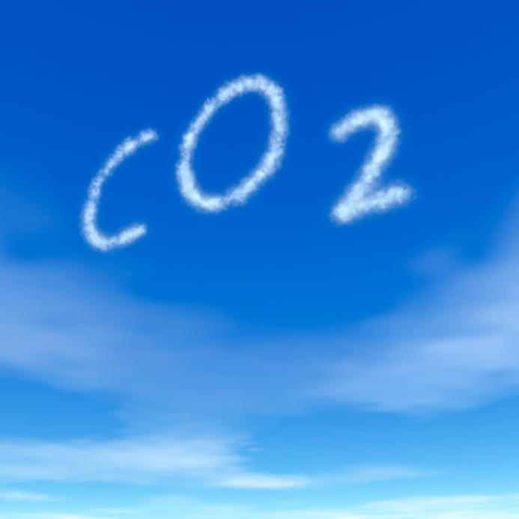
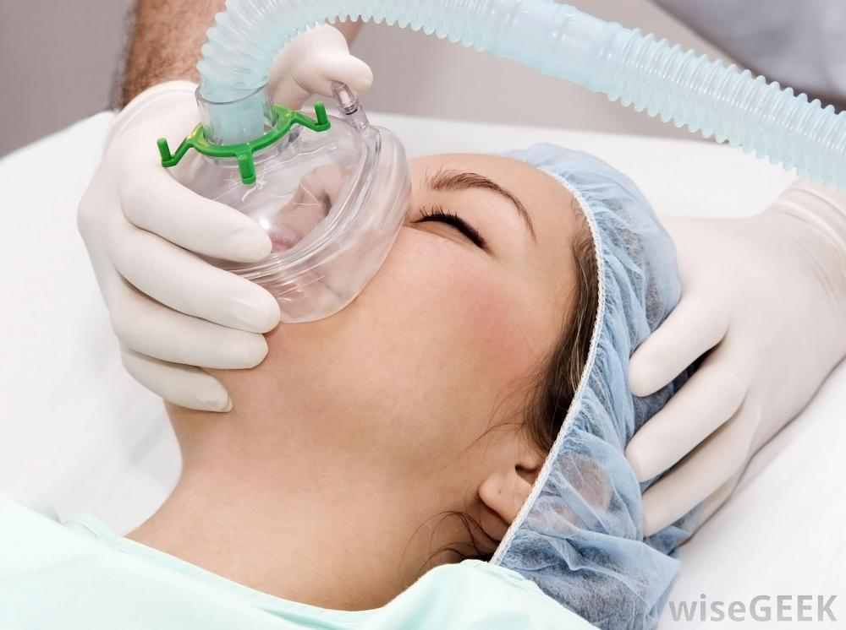
কার্বন-অক্সাইড
অক্সিজেন মাক্স
গ্যাস বেলুন

Slide 14
কর্মপত্র-২ (সময়-১০ মিনিট)
পদার্থের অবস্থার ৩ টি করে বৈশিষ্ট্য লিখ।
(জোড়ায় কাজ)

Slide 15
সমাধান-২
১।কঠিন পদার্থের তিনটি বৈশিষ্ট্য হল- যথাঃ
(ক) এইটি দৃঢ় ও মজবুত।
(খ) এইটির নির্দিষ্ট আকার ও আয়তন আছে।
(গ) এইটি উচ্চ গলনাংক বিশিষ্ট।
২। তরল পদার্থের তিনটি বৈশিষ্ট্যহল- যথাঃ
(ক) এইটির নির্দিষ্ট আকার নেই কিন্তু আয়তন য়াছে।
(খ) এইট নিম্ন গলনাংক বিশিষ্ট।
(গ) বস্তু ভেদে এটির ঘনত্ব কমবেশি হয়।

Slide 16
বায়বীয় পদার্থের তিনটি বৈশিষ্ট্য হল- যথাঃ
(ক) এটির নির্দিষ্ট আকার ও আয়তন নেই।
(খ) এটির আন্তঃআনবিক শক্তি খুবই কম।
(গ) এইটি সহজেই প্রবাহিত হতে পারে।

Slide 17
কর্মপত্র -৩
সময়-১০ মিনিট
কঠিন ও তরল পদার্থের মধ্যে ৪ টি করে পার্থক্য লিখ।
(দলীয় কাজ)

Slide 18
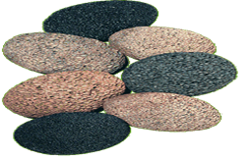
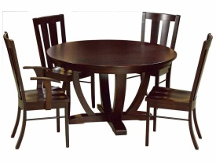
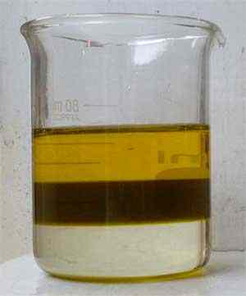
কঠিন ও তরল পদার্থের মধ্যে ৪ টি পার্থক্য
কঠিন পদার্থ
তরল পদার্থ
১। দৃঢ় ও মজবুত।
২। নির্দিষ্ট আকার ও আয়তন আছে।
৩। আঘাত করলে টুন টুন শব্দ হয়।
৪। তাপে এটি তরল হয়।
১। দৃঢ় ও মজবুত নয়।
২। নির্দিষ্ট আয়তন আছে, আকার নেই।
৩।আঘাত করলে টুন টুন শব্দ হয় না।
৪। তাপে এটি বাস্প হয়।

Slide 19
মূল্যায়ন
1।যার জড়তা আছে তাকে কি বলে?
∙(ক ) পদার্থ (খ) শক্তি (গ) ভর (ঘ) ওজন
2। পদার্থের অবস্থা কয়টি?
(ক) ২ টি ∙(খ) ৩ টি (গ) ৪ টি (ঘ) ৫ টি
৩।(i)পদার্থের কণা গুলোর মোট পরিমান কে এর ভর বলে।
(ii)পদার্থকে ভাঙ্গলে অনু পাওয়া যায়।
(iii) পদার্থের কোন ভর নেই।
নিচের কোনটি সঠিক?
(ক) i (খ ) ii (গ) i ও ii ∙(ঘ) i,ii ও iii

Slide 20
বাড়ীর কাজ
রিয়া চা তৈরির জন্যপাতিলে পানি গরম করছিল। কিছুক্ষন পর সে দেখল পাতিলের উপর দিয়ে ধূয়ার মত কি যেন উড়ে যাচ্ছে। সে ধূয়ার উপর হাত দিয়ে দেখল তার হাত পানিতে ভিজে গিয়ছে
(ক) আন্তঃআনবিক শক্তি কাকে বলে?
(খ) কঠিন ও তরল পদার্থে মধ্যে দুটি পার্থক্য লিখ।
(গ)পাতিলটির উপরের ধূয়ায় রিয়ার হাত ভিজার কারণ ব্যাখ্যা কর।
(ঘ) রান্নায় ব্যবহৃত পানির ক্ষেত্রে পদার্থের পরিবর্তন ব্যখ্যা কর।

Slide 21
সবাইকে ধন্যবাদ

